Slide 1
Всё возможно или как я попала в Японию
Колот Лиза
kolot_liza

Slide 2
Кто я?
1
3
2
4
Лицей №2
Языковая Школа
2011-2018
Naganuma Japanese Language School
2018-2020
Musashino University
СФУ Японский центр
2016-2018
2020-2024

Slide 3
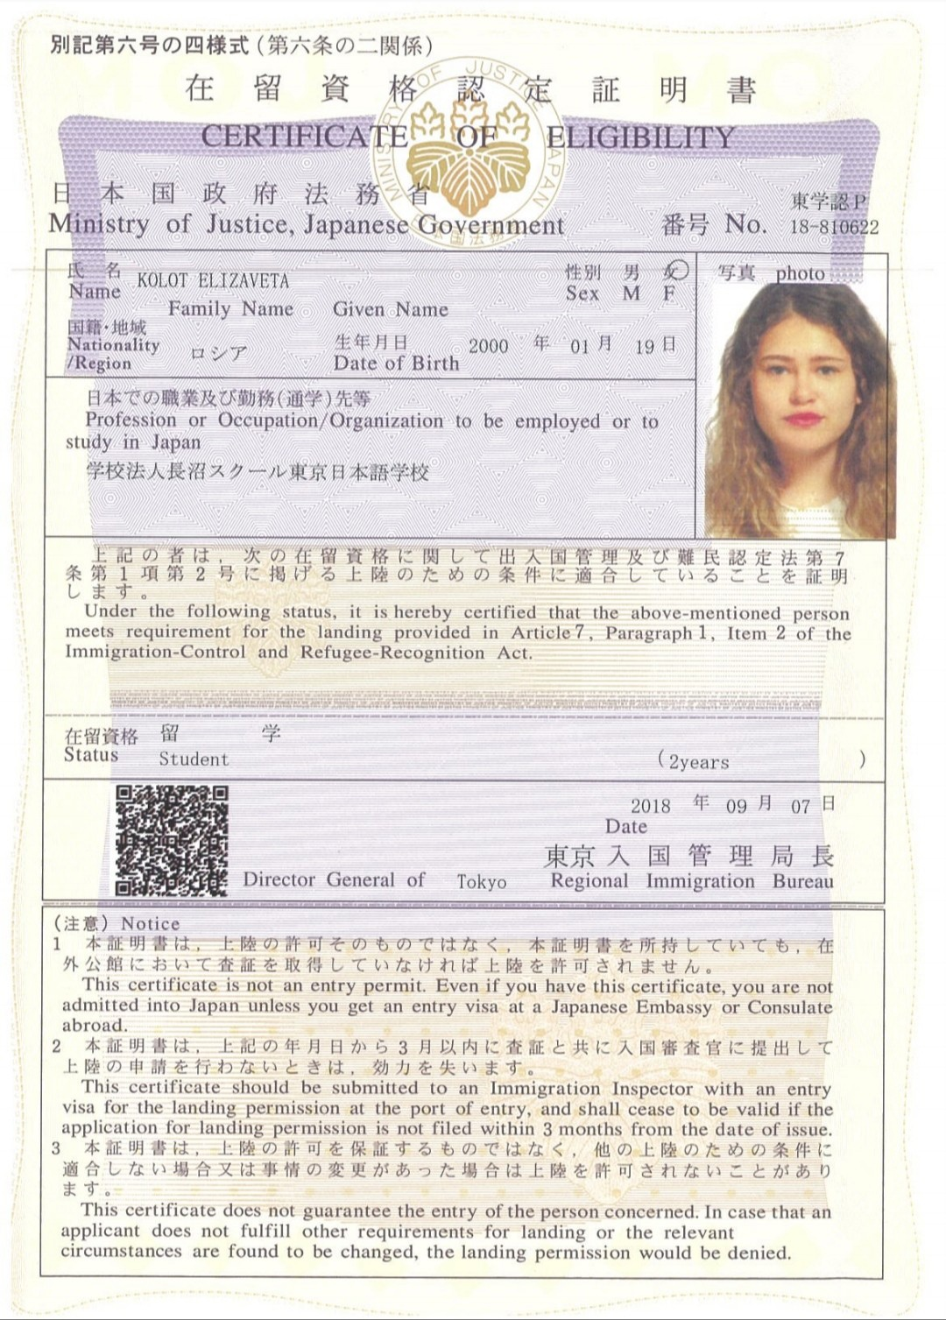
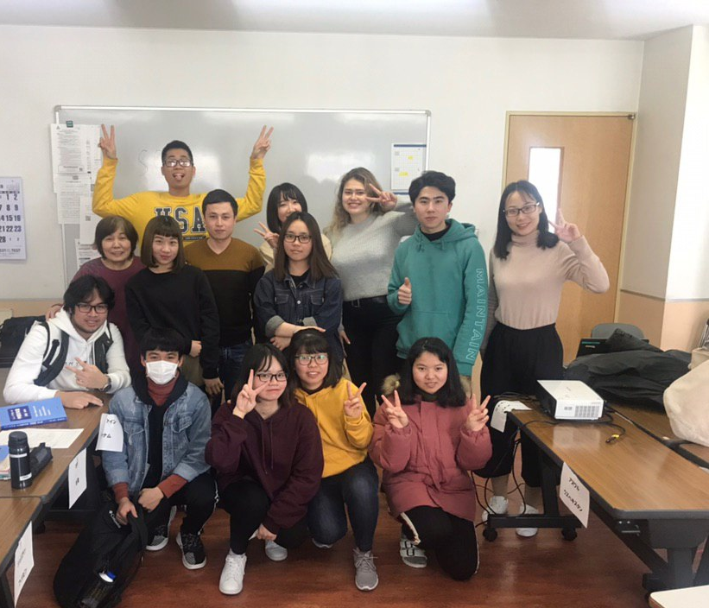
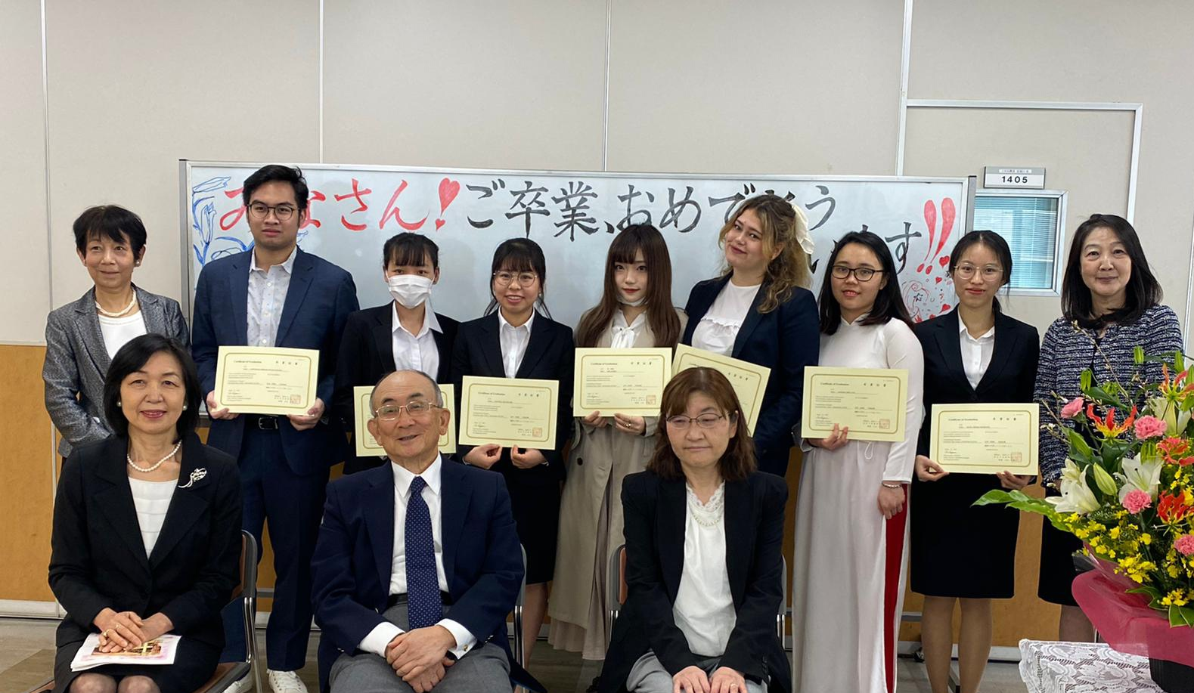
Языковая Школа
1
12-ый год обучения школы
1,5 года японских углубленных курсов
2

Slide 4
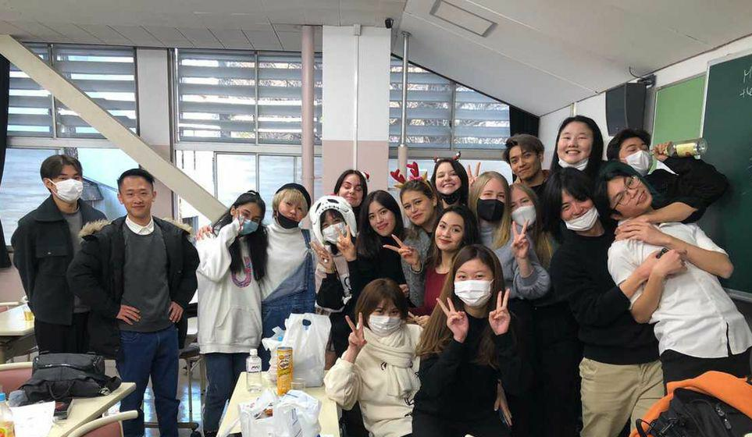
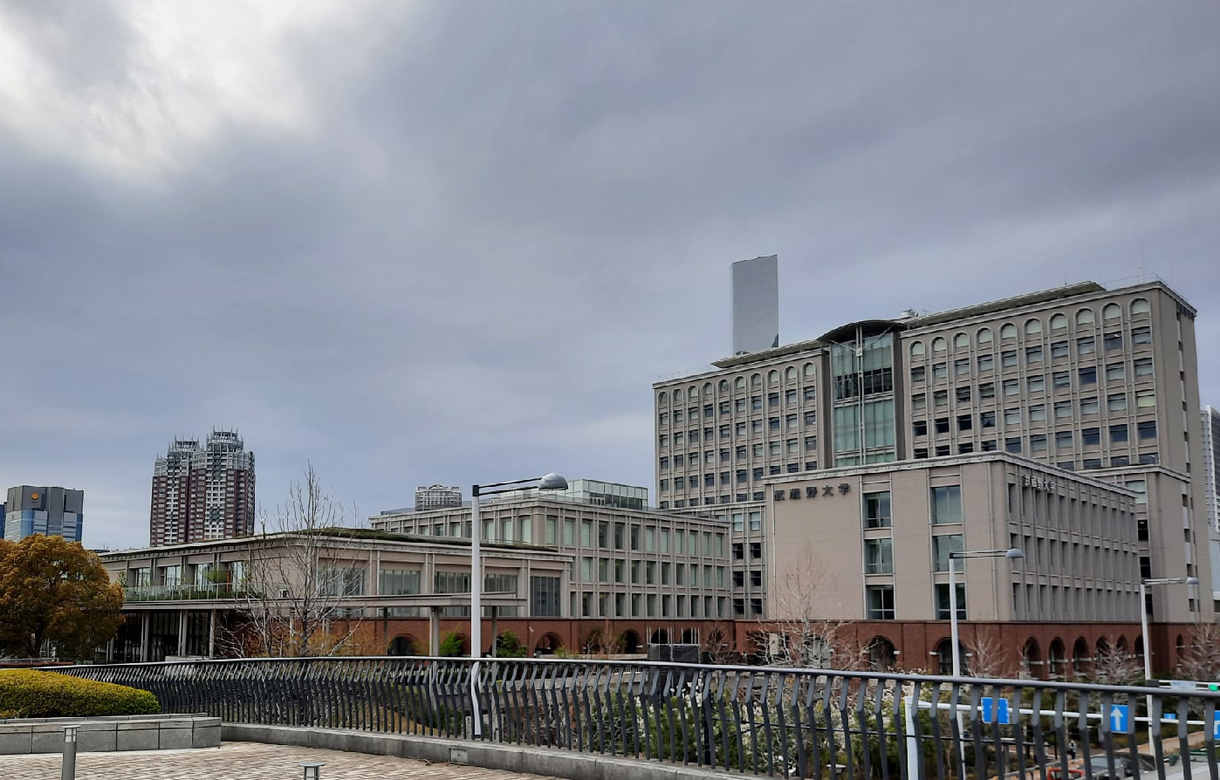
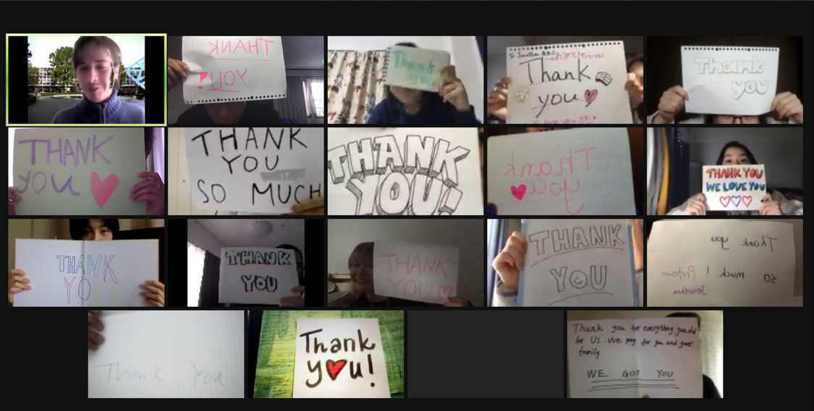
Университет 武蔵野大学

Slide 5
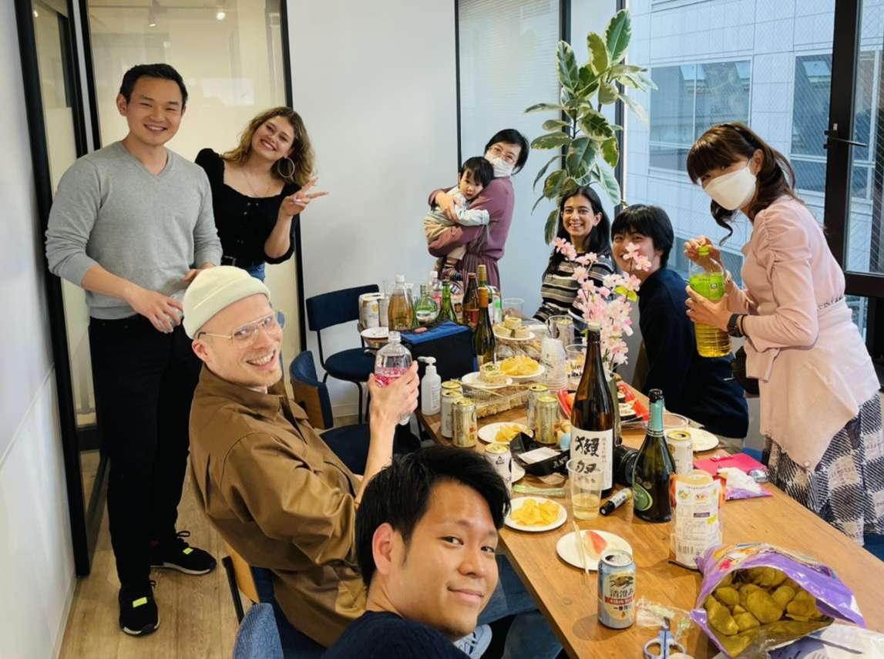
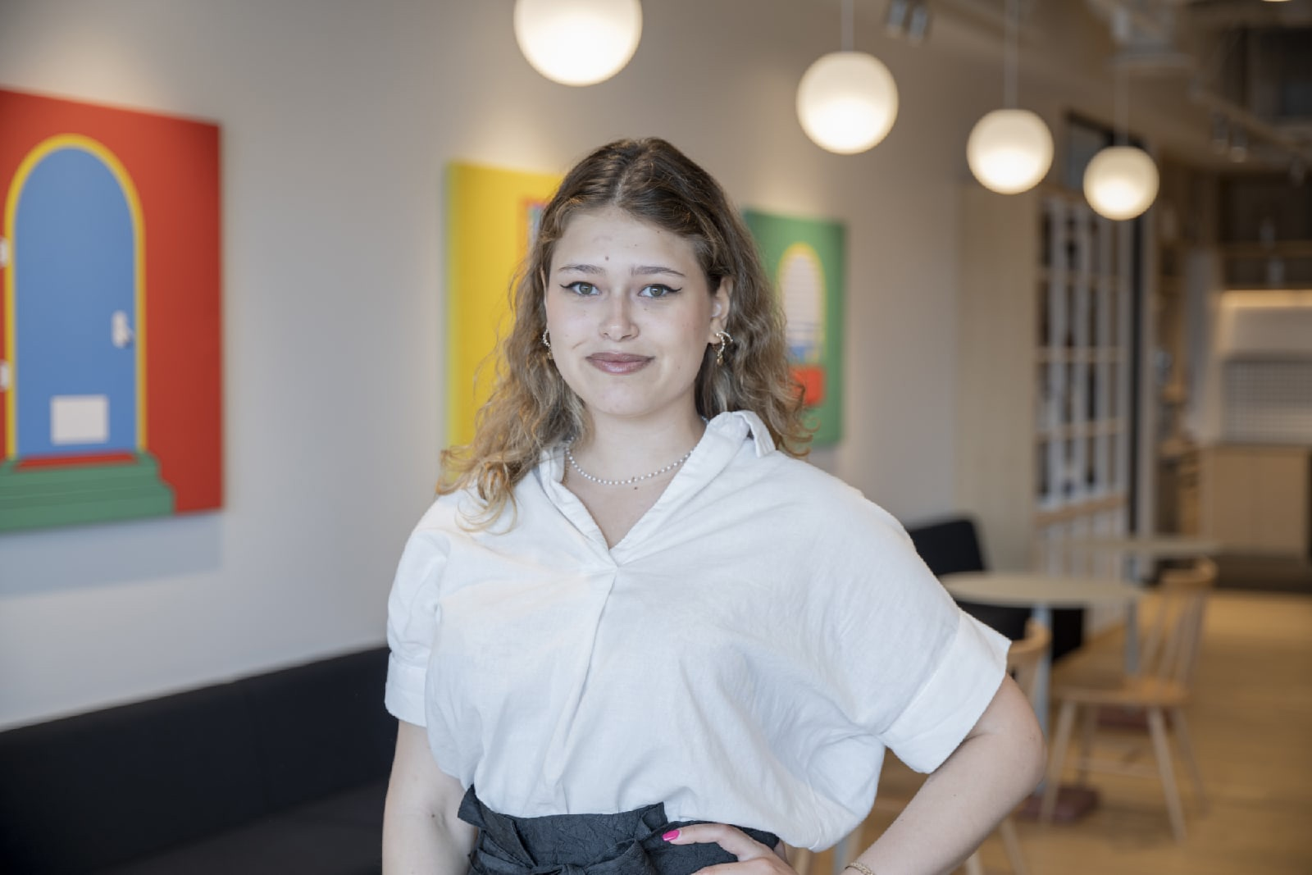
Подработка
Многонациональный коллектив
Практика японского и английского языков, бизнес манер
Свобода самовыражения
Достойная з\п

Slide 6
Плюсы учебы за границей
Больше возможностей
Международный диплом
Бесценный опыт

Slide 7
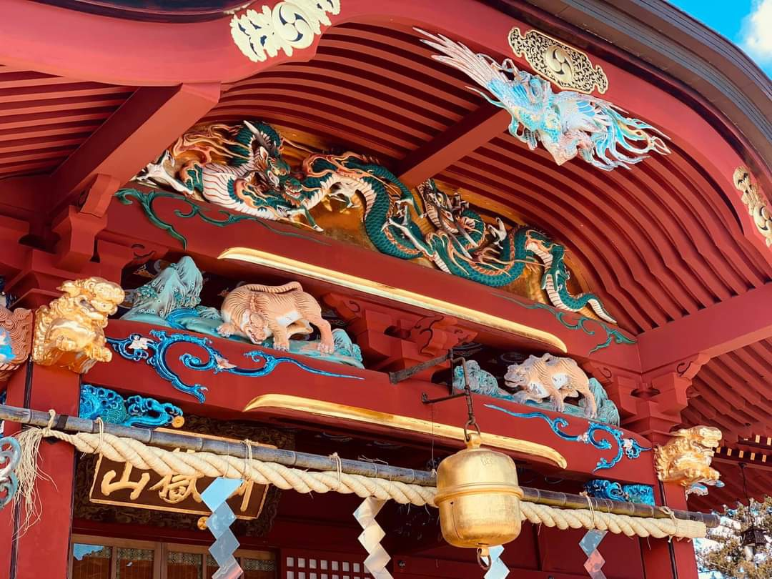
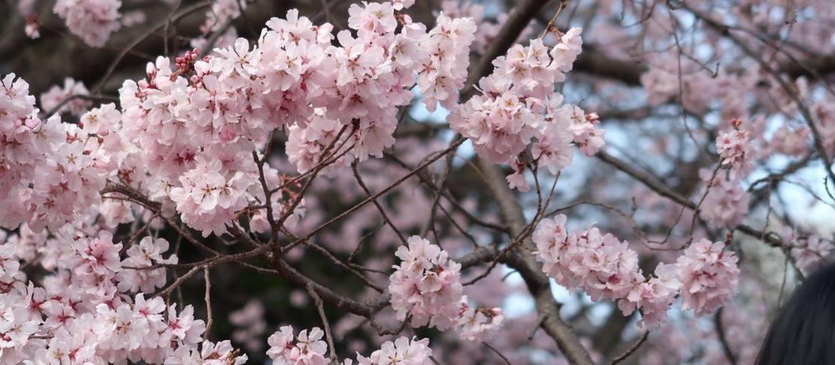
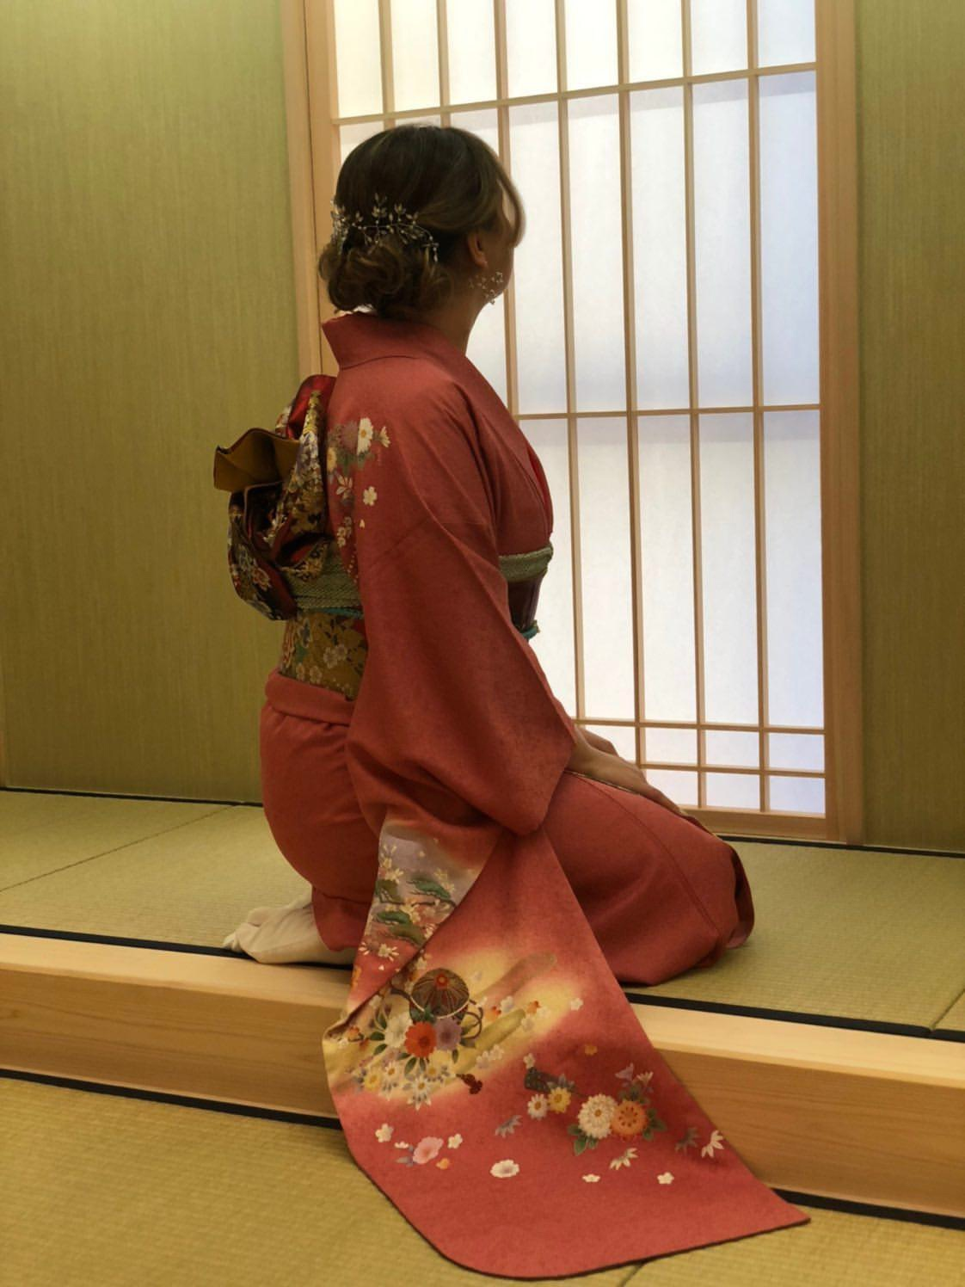
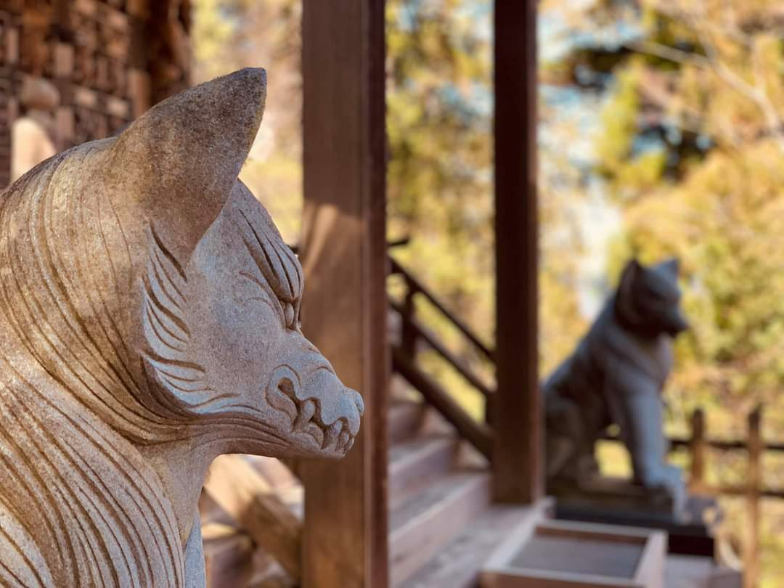
Невероятная культура и завораживающая история

Slide 8
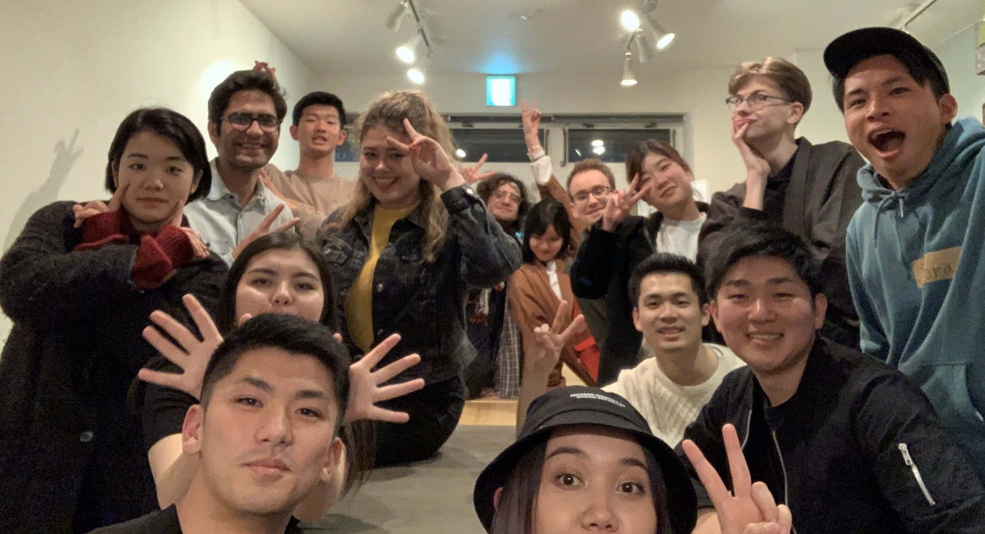
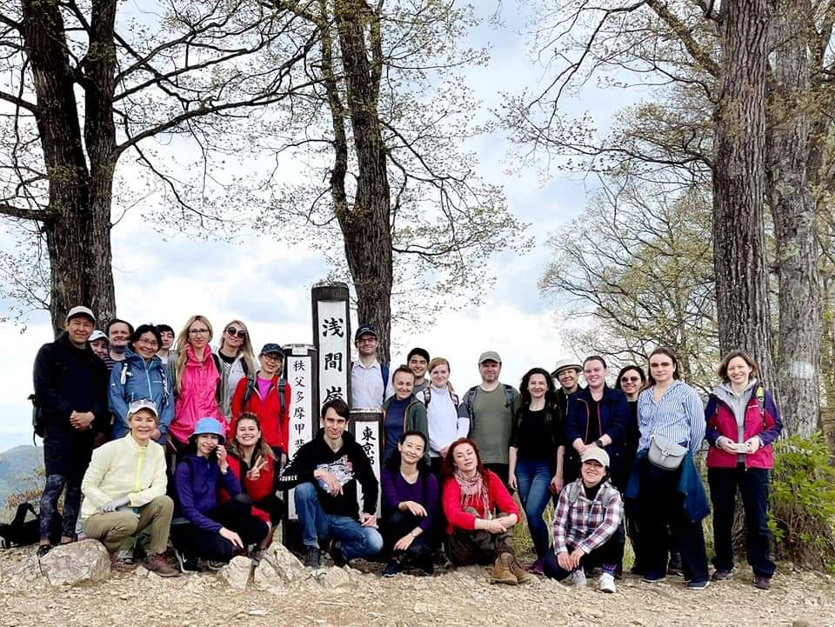
Общение с уникальными людьми

Slide 9
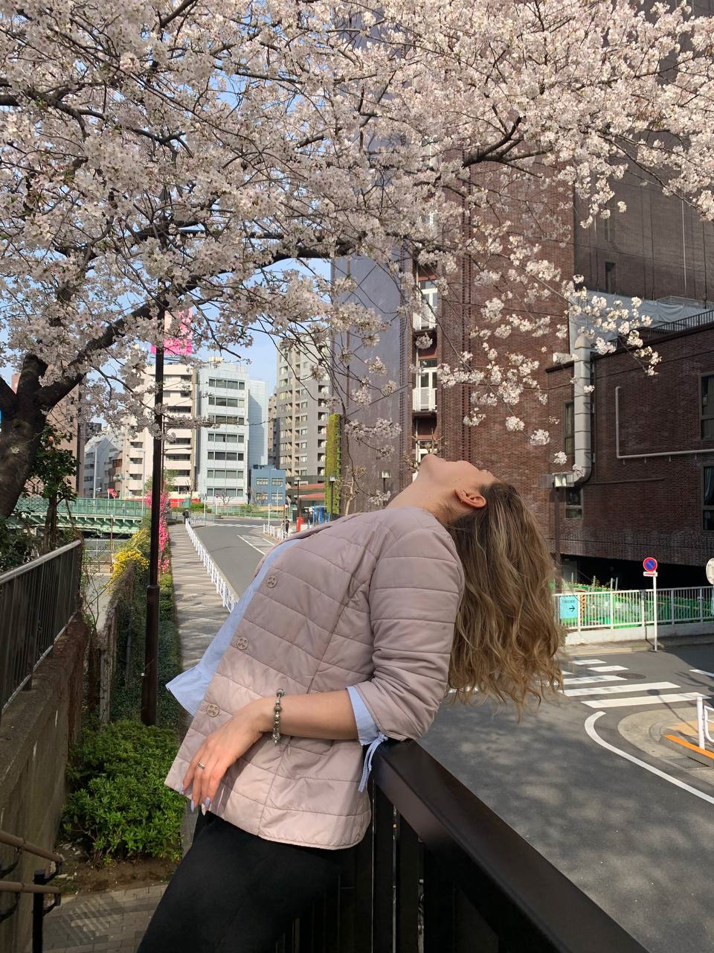
Поиск себя и внутренний покой
Очень много возможностей, использую ВСЕ шансы

Slide 10
Мои «открытия»
Мечтать не вредно
Стройте качественный фундамент уже сейчас
Вредно не мечтать
В мире много возможностей
Выходите из зоны комфорта
Принимайте их
Берите все в свои руки
Английский НАДО учить
Проявляйте инициативу и идите до конца

Slide 11
Спасибо! Thanks! ありがとうございます！
kolot_liza

